Slide 1
10866 – 덱 (https://www.acmicpc.net/problem/10866)
문제
정수를 저장하는 큐를 구현한 다음, 입력으로 주어지는 명령을 처리하는 프로그램을 작성하시오.
push_front X: 정수 X를 덱의 앞에 넣는다.
push_back X: 정수 X를 덱의 뒤에 넣는다.
pop_front: 덱의 가장 앞에 있는 수를 빼고, 그 수를 출력한다. 만약, 덱에 들어있는 정수가 없는 경우에는 -1을 출력한다.
pop_back: 덱의 가장 뒤에 있는 수를 빼고, 그 수를 출력한다. 만약, 덱에 들어있는 정수가 없는 경우에는 -1을 출력한다.
size: 덱에 들어있는 정수의 개수를 출력한다.
empty: 덱이 비어있으면 1을, 아니면 0을 출력한다.
front: 덱의 가장 앞에 있는 정수를 출력한다. 만약 덱에 들어있는 정수가 없는 경우에는 -1을 출력한다.
back: 덱의 가장 뒤에 있는 정수를 출력한다. 만약 덱에 들어있는 정수가 없는 경우에는 -1을 출력한다.
입력
첫째 줄에 주어지는 명령의 수 N (1 ≤ N ≤ 10,000)이 주어진다. 둘째 줄부터 N개의 줄에는 명령이 하나씩 주어진다.
출력
출력해야 하는 명령이 주어질 때마다, 한 줄에 하나씩 출력한다.

Slide 2
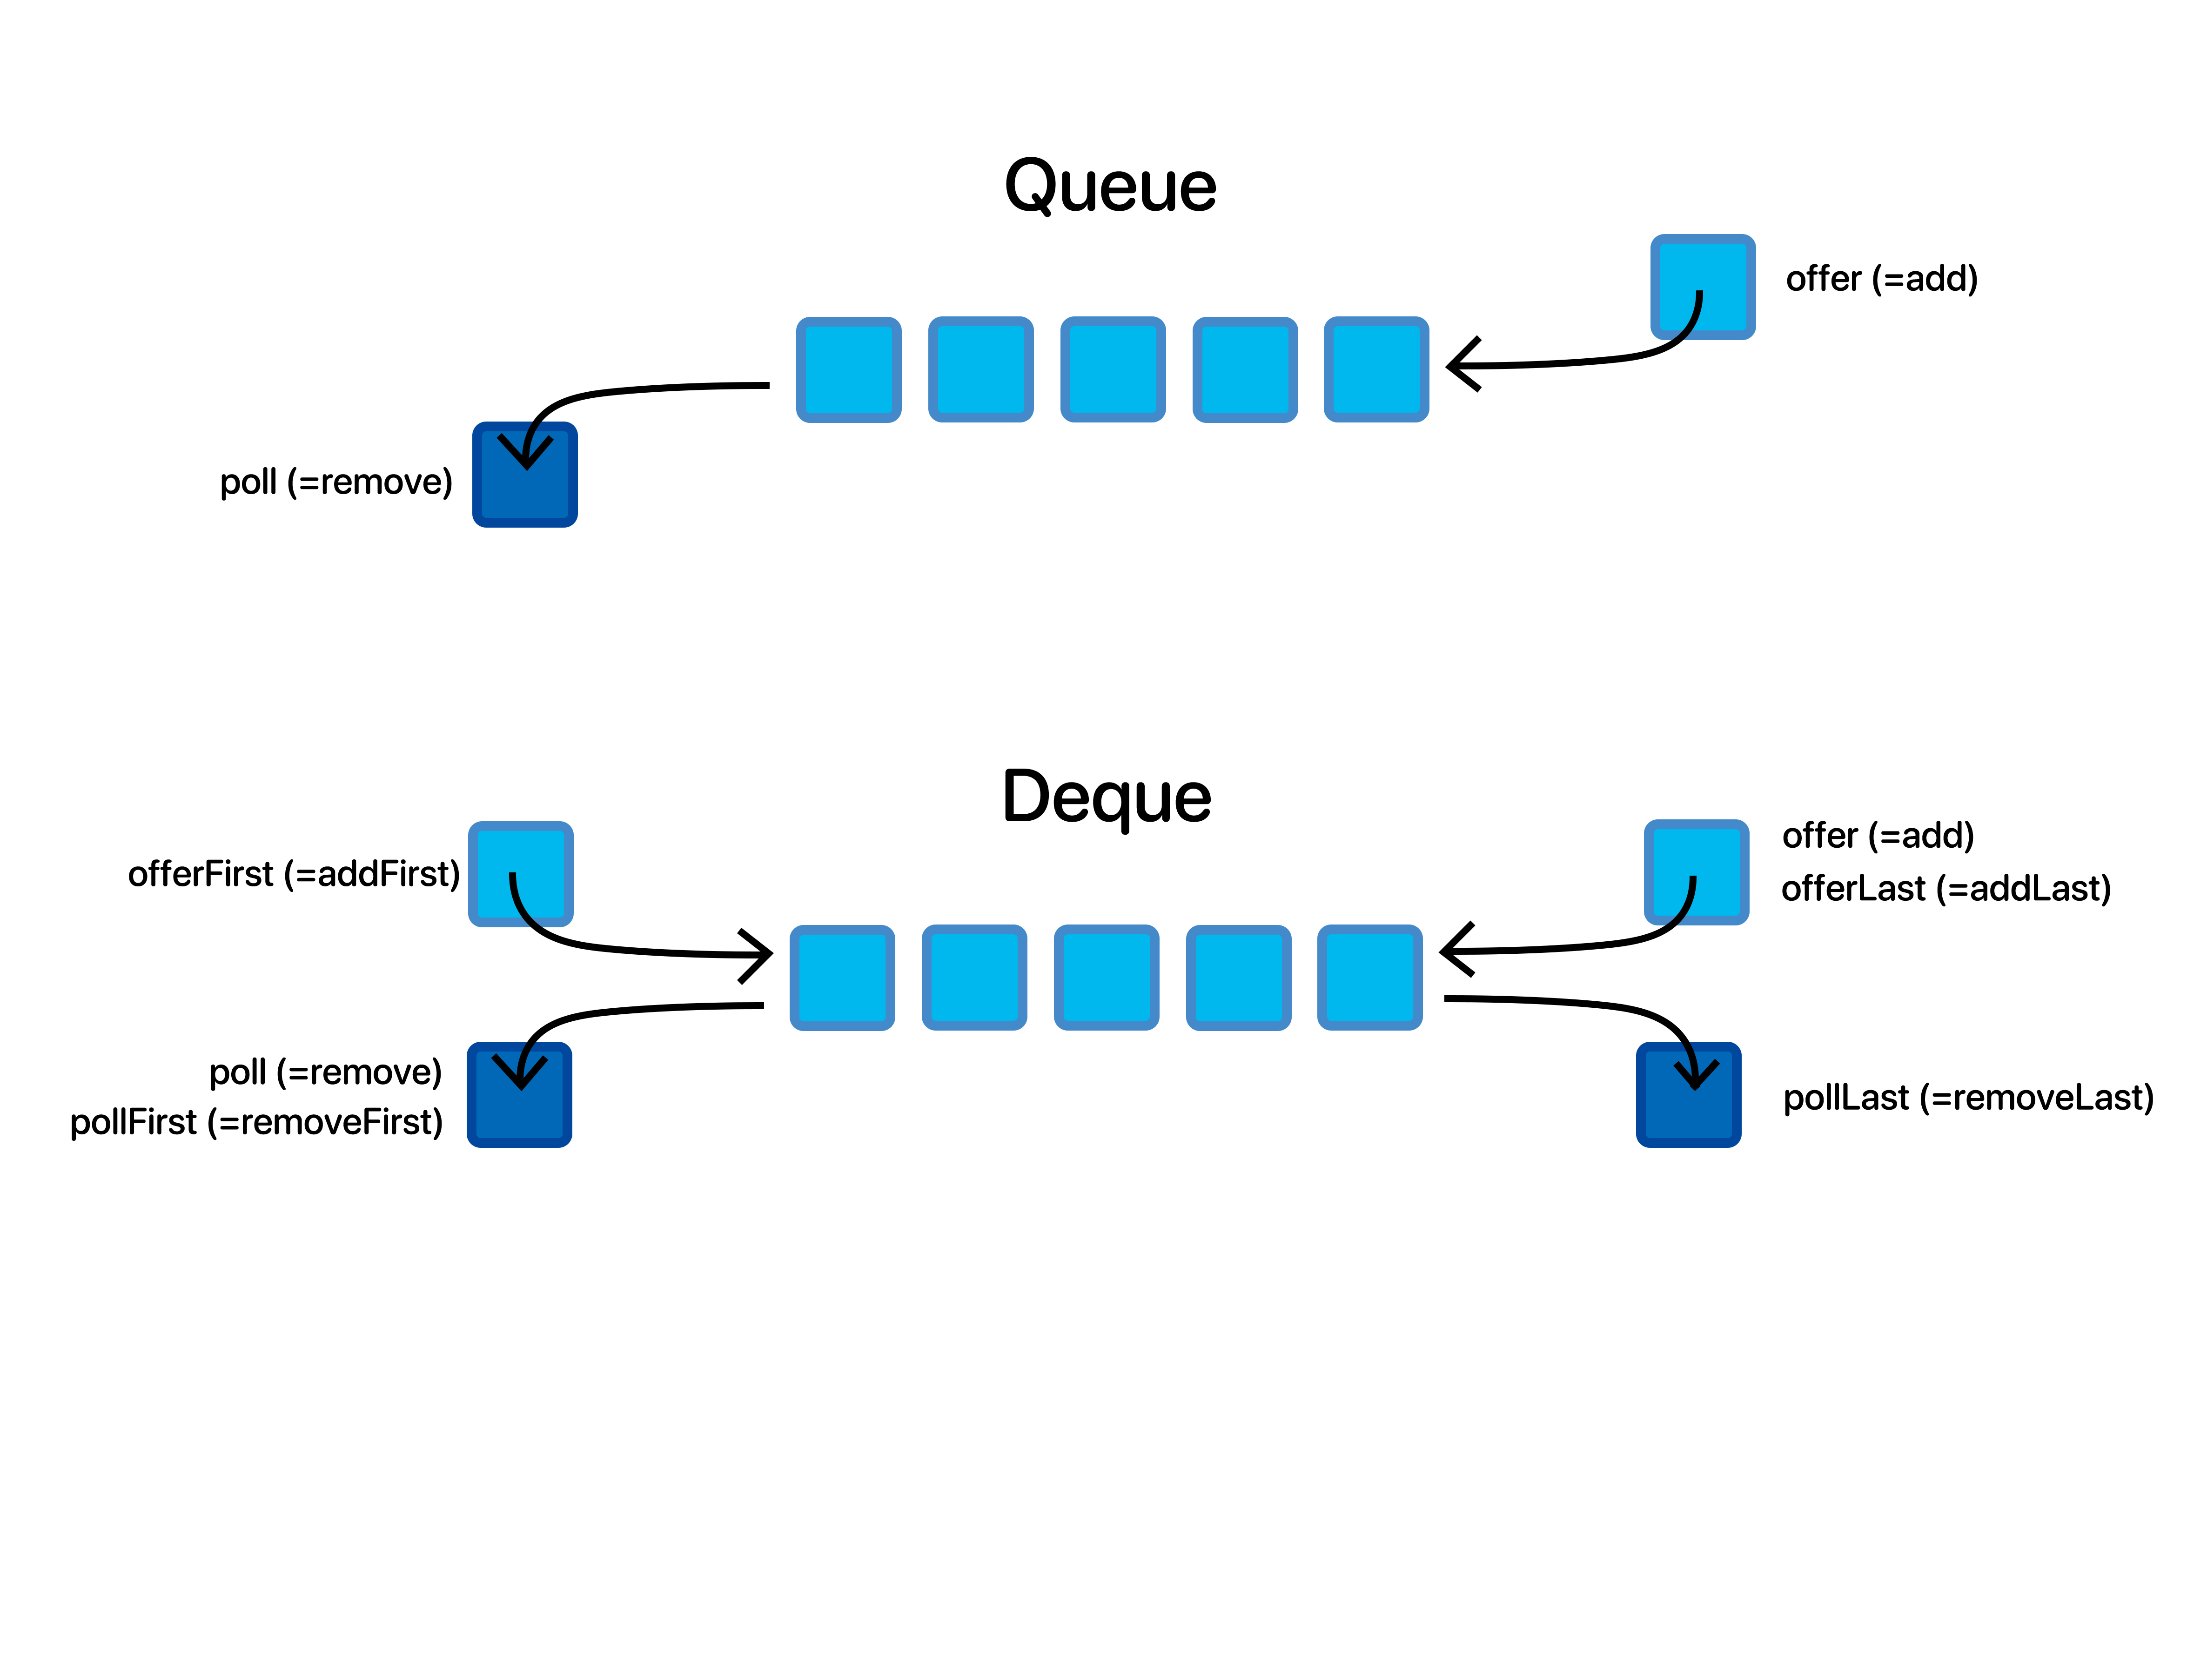
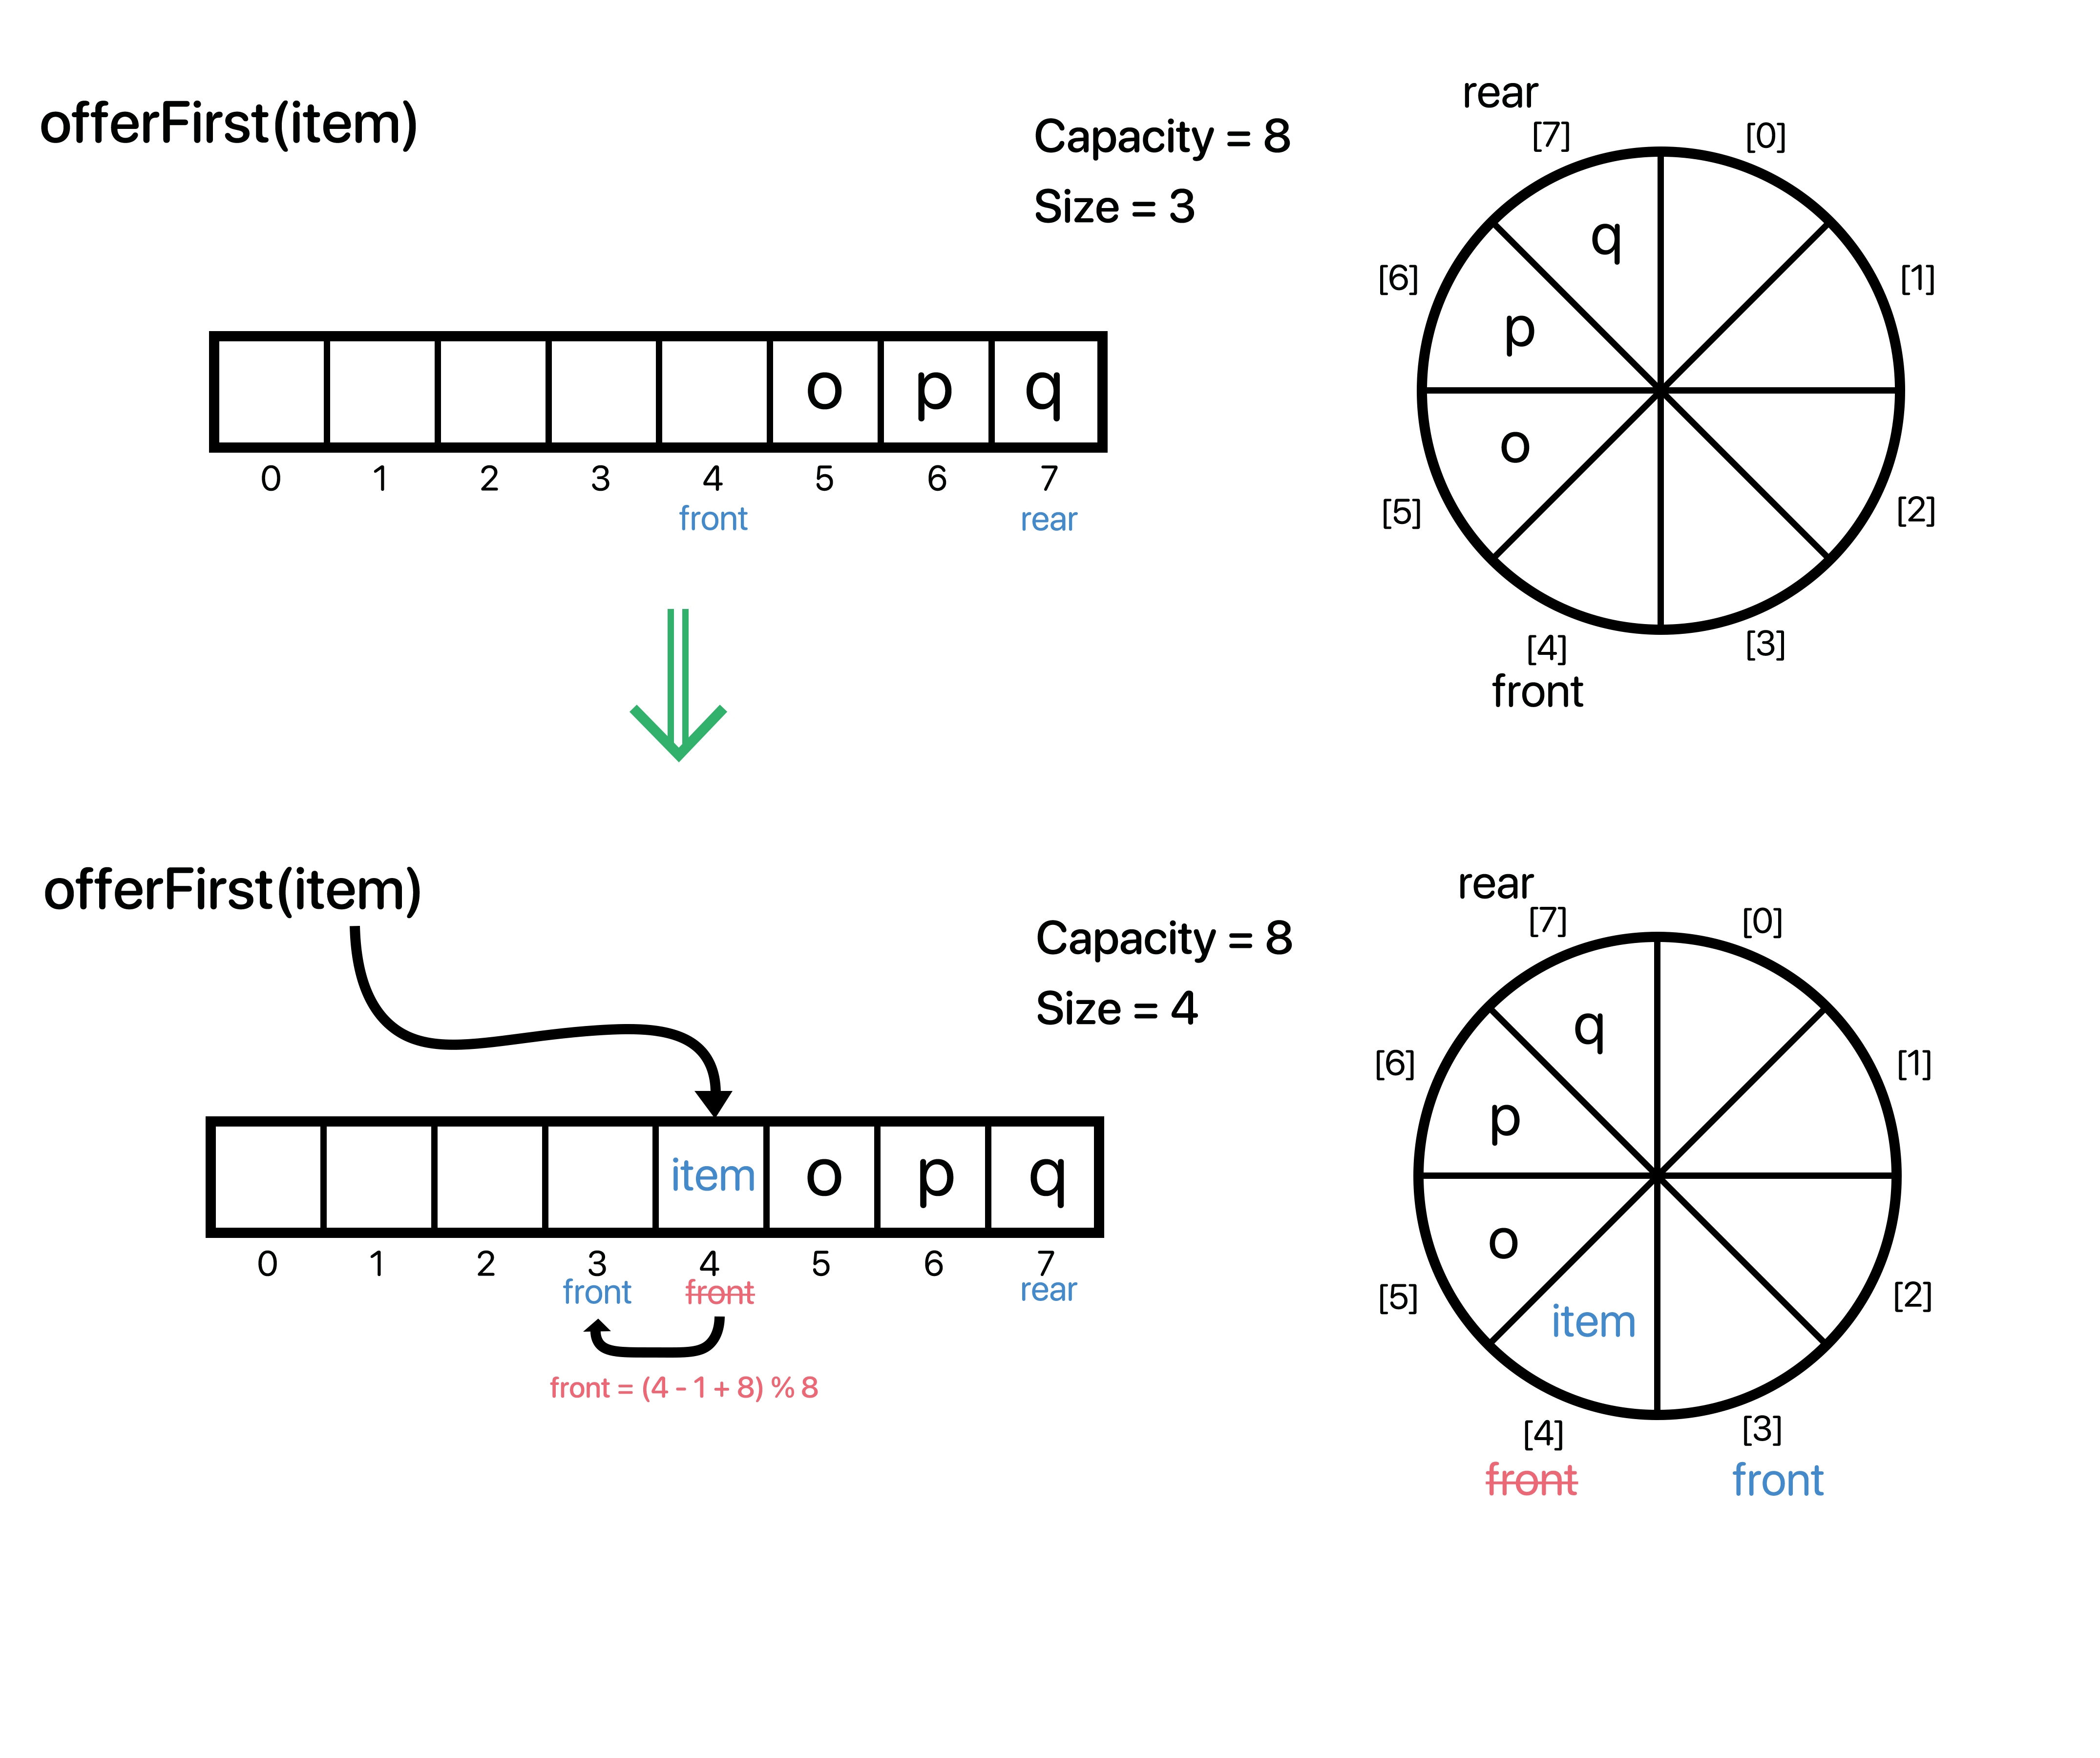
1 : 덱 (Deque : Double-ended Queue)

Slide 3
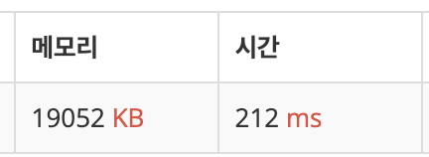
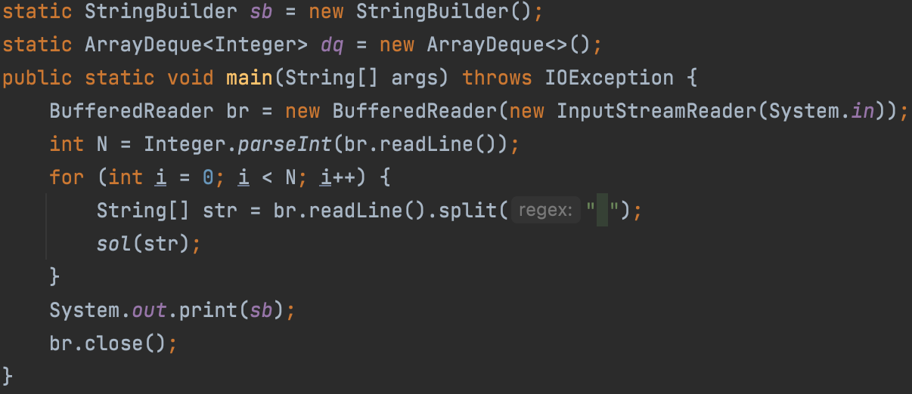
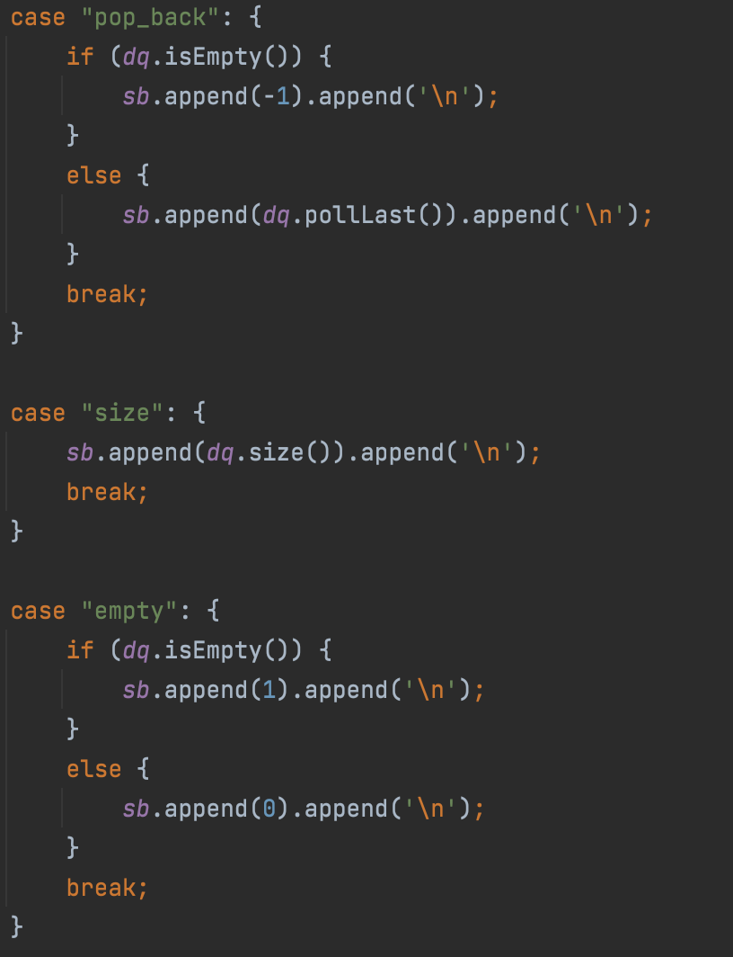
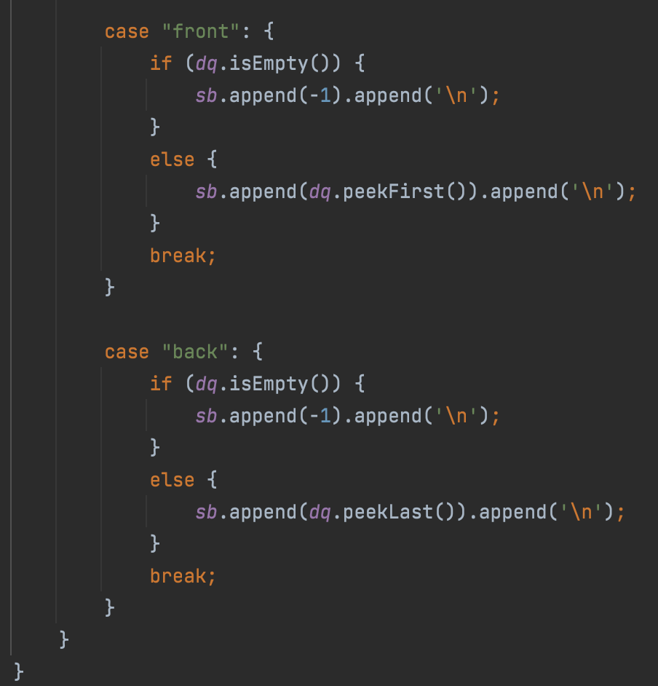
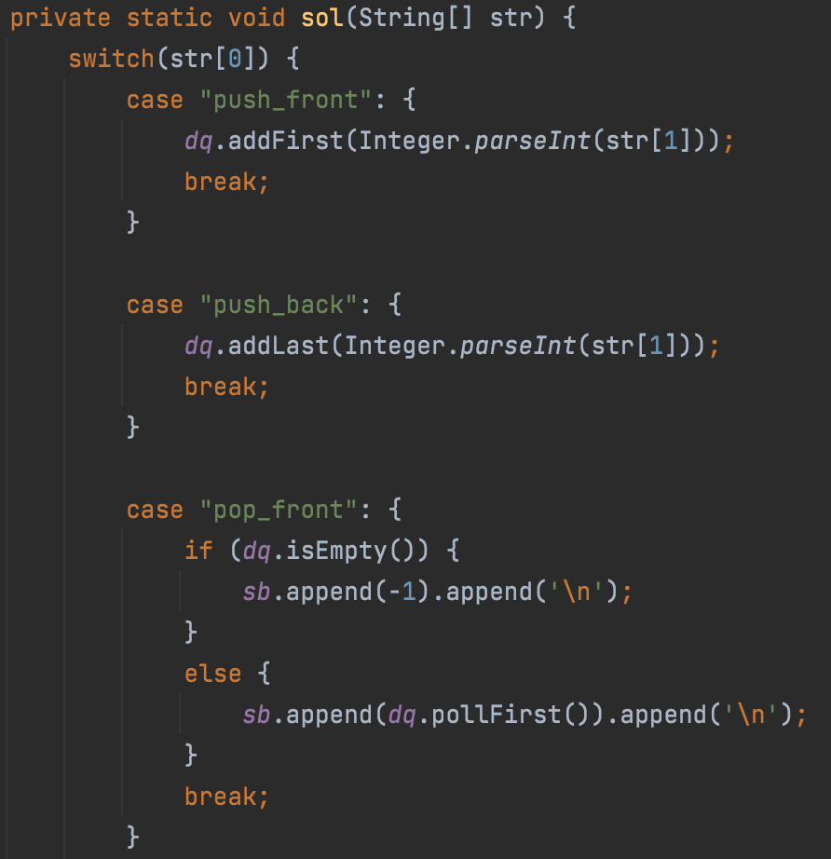
2 : 알고리즘

